Slide 1





























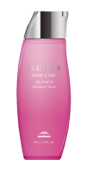

































Shampoo & Treatment
シャンプー&トリートメント
エイジングヘアケア シリーズ
ヘアケアシリーズ
※1
スカルプケアシリーズ
一人ひとりに応えるヘアケアで美しい髪へ
年齢にともなう変化を
サポートして美しい髪へ
健やかな地肌づくりで美しい髪へ
※1 年齢に応じた
ヘアケアのこと
リペアリティ
フィルメロウ
エクイアル
フォルティス
グロウシブ
ブリーチによって
スカスカ、
ゴワつく髪の悩みに
香り
ブローや
ヘアアイロンなどの
熱で硬くなった髪の悩みに
香り
毛先のまとまりと根元の
立ち上がりの弱さが気になりだした方へ
地肌からくる
髪の悩み が
幅広く気になる方へ
香り
髪が弱々しくなってきた
と感じる方へ
香り
※2
花車
（はなぐるま）
赤薔薇
香り
芍薬
（しゃくやく）
オーキッド
エクイアル
ヘアトリートメント
グロウシブ
シャンプー
グロウシブ
スカルプ
マスク
リペアリティ
ヘア
トリートメント
フィルメロウ
ヘア
トリートメント
エクイアル
シャンプー
マグノリア
ミケーリア
アルバ
フォルティス
シャンプー
フォルティス
スカルプ
マスク
リペアリティ
シャンプー
フィルメロウ
シャンプー
250mL
500mL
1Lパック
3,850円
5,830円
8,690円
250g
500g
1kgパック
250mL
500mL
1Lパック
3,850円
5,830円
8,690円
250g
500g
1kgパック
4,950円
7,480円
11,220円
4,950円
7,480円
11,220円
250mL
500mL
1Lパック
4,620円
7,040円
10,560円
250g
500g
1kgパック
250mL
500mL
1Lパック
3,850円
5,830円
8,690円
250g
500g
1kgパック
5,720円
8,690円
13,090円
4,950円
7,480円
11,220円
250mL
500mL
1Lパック
3,080円
4,620円
6,930円
250g
500g
1kgパック
4,180円
6,270円
9,460円
クエンチ
香り
モイストカーム
イミュライズ
オーセナム
地肌の乾燥やかゆみが
気になりだした方へ
カラーやパーマなどによって
パサつく髪の悩みに
牡丹
まとまりの悪さや
ダメージが
気になりだした方へ
香り
香り
カラーやパーマなどに
よってパサついて広がる髪の悩みに
カラーやパーマの
ダメージが
気になりだした方へ
香り
菫
（すみれ）
クエンチ
ヘアトリートメント
クエンチ
ヘアニュートリエント
ジャスミン
グランディ
フローラム
モイストカーム
モイスチュア
クリアシャンプー
モイストカーム
モイスチュア
マスク
ローズ・ド・メイ
クエンチ
シャンプー
モイスト
クエンチ
ヘア
トリートメント
モイスト
イミュライズ
ヘアトリートメント
イミュライズ
ヘアニュートリエント
クエンチ
シャンプー
オーセナム
シャンプー
オーセナム
フォーミングマスク
250mL
500mL
1Lパック
250mL
500mL
1Lパック
3,080円
4,620円
6,930円
250g
500g
1kgパック
イミュライズ
シャンプー
250mL
500mL
1Lパック
3,080円
4,620円
6,930円
250g
500g
1kgパック
4,180円6,270円
9,460円
250mL
500mL
1Lパック
150g
4,180円
6,270円
9,460円
3,080円
4,620円
6,930円
250g
500g
1kgパック
4,180円
6,270円
9,460円
4,730円
250mL
500mL
1Lパック
3,850円
5,830円
8,690円
170g
320g
250mL
500mL
1Lパック
3,520円
5,060円
3,850円
5,830円
8,690円
250g
500g
1kgパック
4,950円
7,480円
11,220円
5,500円
150g
エターナルステージシリーズ
香り
いつまでも髪の美しさを育みたい
気持ちに寄り添う
アクアヴィア
スムース
タイムサージ
エイジングスパ
くせによるうねりで、
まとまりにくい髪の悩みに
桜
香り
ディオーラム
1本1本が細く
からまりやすい髪の
悩みに
まとまりの悪さが気になりだした方へ
トップのボリュームが
気になりだした方へ
菖蒲（あやめ）
香り
ケアしても物足りず、ハリツヤがないと
感じる方へ
アクアヴィア
ヘア
トリートメント
アクアヴィア
ヘア
トリートメント
モイスト
アクアヴィア
ヘア
ニュートリエント
白薔薇
香り
香り
タイムサージ
ヘアトリートメント
エイジングスパ
リラクシング マスク
イモーテル
アクアヴィア
シャンプー
スムース
シャンプー
スムース
ヘア
トリートメント
タイムサージ
シャンプー
花水木
エイジング
スパ
シャンプー
エイジング
スパ
クリアフォーム
ディオーラム
ヘア
トリートメント
ディオーラム
シャンプー
250mL
500mL
1Lパック
3,080円
4,620円
6,930円
250g
500g
1kgパック
4,180円
6,270円
9,460円
250mL
500mL
1Lパック
3,080円
4,620円
6,930円
170g
320g
150g
250mL
500mL
1Lパック
3,080円
4,620円
6,930円
250g
500g
1kgパック
3,080円
4,400円
250g
500g
1kgパック
4,180円
6,270円
9,460円
250mL
500mL
1Lパック
3,080円
4,620円
6,930円
250g
500g
1kgパック
4,180円
6,270円
9,460円
4,180円
6,270円9,460円
4,730円
250g
500g
1kgパック
250mL
500mL
1Lパック
4,620円
7,040円
10,560円
5,720円
8,690円
13,090円
※2 ツヤやハリコシの低下、トップのボリュームの低下、まとまりの悪さやダメージのこと。
*花の写真と香りは全てイメージです。 *価格は全て税込です。

Slide 2






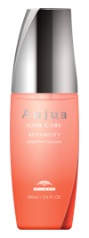





















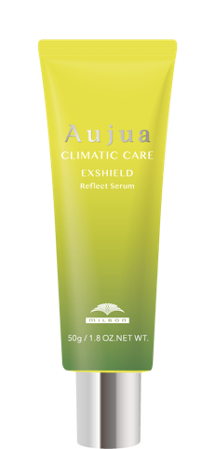








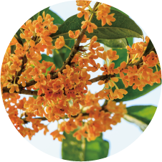













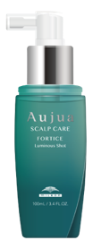
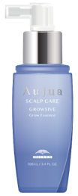
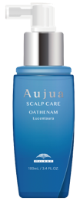
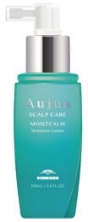
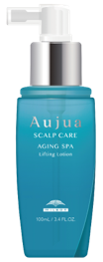




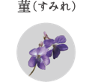

Leave-in Treatment
リーブイントリートメント
ヘアケアシリーズ
一人ひとりに応えるヘアケアで美しい髪へ
リペアリティ
スーペリアエッセンス
クエンチ
ミスト
クエンチ
セラム
クエンチ
フルイド
フィルメロウ
ミルク
アクアヴィア
セラム
アクアヴィア
モイストセラム
スムース
セラム
指通りのよい
やわらかく
まとまる髪へ
さらりとした
軽やかな髪へ
うるおいのある
やわらかい髪へ
うるおいのある
しっとりした髪へ
やわらかく
指通りのよい髪へ
さらさらで
まとまる髪へ
しっとりと
まとまる髪へ
指通りのよい
さらさらな髪へ
100mL 4,180円
100mL 2,200円
100mL 2,860円
100g 2,860円
100g 2,860円
100mL 2,860円
100mL 2,860円
100mL 2,860円
エイジングヘアケア シリーズ
※1
年齢にともなう変化をサポートして美しい髪へ
クライマティックケアシリーズ
季節に合わせたスペシャルケア
エクイアル
フォースミスト
イミュライズ
エクシードセラム
イミュライズ
ジェルステムライザー
タイムサージ
エッセンス
エクスシールド
セラム
デイライト シャワー
デイライト
セラム
デイライト
エッセンス
根元から美しい
シルエットへ
ダメージに負けない
しなやかな髪へ
ダメージに負けない
しなやかな髪へ
みずみずしく
しなやかな髪へ
※2
紫外線から
髪を守り
ツヤのある髪へ
紫外線から髪を守り
なめらかで
つややかな髪へ
紫外線から髪を守り
やわらかで
つややかな髪へ
微粒子汚れ の
付着を抑制し、
ツヤのある髪へ
100mL 3,300円
100mL 4,180円
100g 5,280円
100mL 2,860円
50g 2,860円
80g 1,320円
100mL 2,860円
100mL 2,860円
エターナルステージシリーズ
スカルプケアシリーズ
健やかな地肌づくりで美しい髪へ
いつまでも髪の美しさを
育みたい気持ちに寄り添う
フォルティス
ルミナスショット
グロウシブ
グロウエッセンス
オーセナム
ルーセントオーラ
モイストカーム
モイスチュアローション
エイジングスパ
リフティング ローション
ディオーラム
エンゲージセラム
みずみずしさ、弾力感、
ツヤがある髪へ
地肌を健やかに整え
髪をふんわりと
立ち上げる
豊かで健やかな
黒髪へ
健やかな地肌を保ち
美しさのある髪へ
乾燥し、かゆみが
出やすくなった地肌に
うるおいを与える
うるおいを閉じ込め、
健やかな地肌へ
100mL 4,950円
100mL 7,370円
100mL 6,600円
100mL 6,600円
100mL 2,200円
100mL 2,200円
※1 年齢に応じたお手入れのこと ※2 大気中に浮遊するちり・ほこり・花粉などが髪に付着すること
*花の写真と香りは全てイメージです。 *価格は全て税込です。

